Slide 1
현장실습(인턴십) 등록 및 제출 방법
교무처 학사팀
조은미

Slide 2
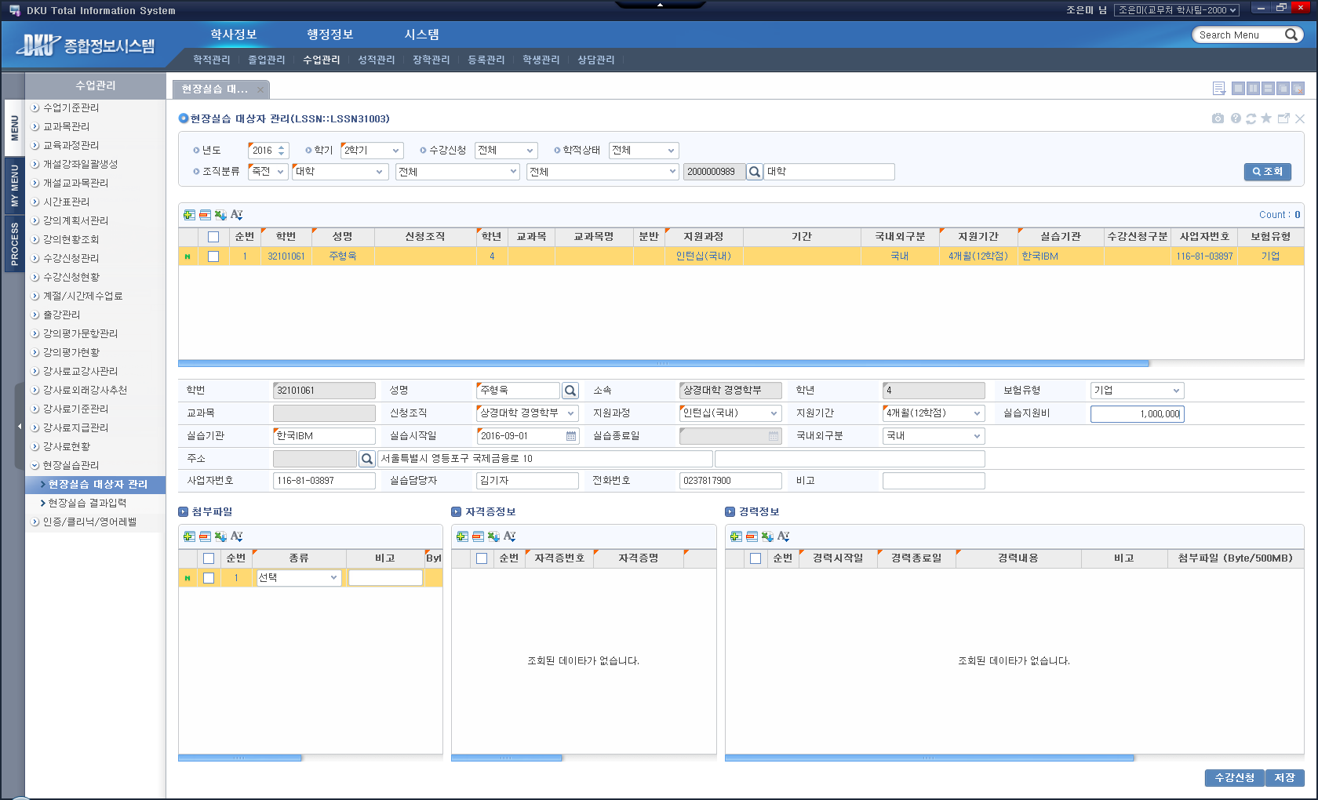
인턴십대상자 등록방법
①
③
+ 버튼을 클릭하여 입력 진행
모든 항목을 빈칸 없이 작성하여 주시기 바랍니다.
세부사항 다음페이지 참조
②
①수업관리-②현장실습관리-③현장실습대상자관리
※ 인턴십 신청대상자 : 4학년
1. 인턴십은 4학년 교육과정에 편성하여 4학년 학생이 신청함을 원칙으로 하되 학과(전공)
특성에 따라 예외로 개설 할 수 있음
2. 4학년 2학기(졸업대상학기)학생은 졸업사정으로 인하여 국내.외인턴십2(4개월)만 신청 가능

Slide 3
인턴십대상자 등록방법(세부사항)
! 입력된 데이터는 고등교육통계조사, 대학정보공시 및 각종 통계의 기본자료가 되므로
항목별로 정확한 데이터가 입력될 수 있도록 협조하여 주시기 바랍니다.
① [성명]란에 학번 입력 - 학번/성명/소속/학년 자동 입력(학생 확인 필수)
② [신청조직] : 실습하는 전공 선택(복수전공 실습생이 주전공 선택하면 안됨)
③ [지원과정] : 인턴십(국내) 또는 인턴십(해외) 중 택일
④ [지원기간] : 4개월(12학점) 또는 6개월(18학점) 중 택일
⑤ [실습기관] : 기관명을 직접 입력
⑥ [실습시작일] : 직접 또는 달력표시 클릭 후 해당일 선택
⑦ [실습종료일] : 실습시작일 기준으로 실습기간에 맞게 자동 입력되나 그 이상일 경우 저장 후 직접 수정 가능
⑧ [국내외구분] : 국내 또는 국외 중 택일
⑨ [주소] : 클릭 후 별도 팝업창에서 입력
⑩ [사업자번호] : 직접 입력 ex) 000-00-00000(하이픈 입력)
⑪ [실습담당자] : 사업자등록증 상 대표자 또는 실제 실습담당자명 직접 입력
⑫ [전화번호] : 직접 입력(하이픈 입력 불가)
⑬ [보험유형] : 미가입/학교/기업 중 택일(미가입이 없도록 사전 조치바라며 학교/기업 동시 가입일 경우
대학으로 선택)
⑭ [실습지원비] : 총 금액으로 입력 ex) 4주 기준 1,000,000 * 4개월 과정 = 4,000,000 입력
실습지원비 없을 경우 규정에 의거 현장실습으로 불인정 함이 원칙

Slide 4
인턴십대상자 제출방법
전체 대상자 입력완료 후 엑셀다운로드 하여 제출공문에 제출서류와 함께 명단 첨부 제출

